Slide 1


UNIVERSITÁ DI VERONA
USO DEGLI LLM PER ANALIZZARE E PREDIRRE TRAIETTORIE TURISTICHE
OTTOBRE 2025
Mattioli Simone

Slide 2
TABELLA DEI CONTENUTI
01
Introduzione Al Problema
05
Ambiente Di Sviluppo
02
Metodologia
06
Risultati Ottenuti
03
DataSet VeronaCard
07
Conclusioni
04
Strategie Di Promting
08
Partners

Slide 3
INTRODUZIONE AL PROBLEMA
01

Slide 4


PREDIRRE?
Come possiamo predire dove andrà un turista nella sua prossima tappa?
SFIDE ATTUALI
Pattern complessi e non lineari
influenze multiple
modelli tradizionali insufficienti
L’OPPORTUNITÀ
LLM e le loro capacità emergenti
Sfruttare Modelli in Locale
Capacità Di Calcolo

Slide 5
OBIETTIVI
02

Slide 6



COSA SI VUOLE RAGGIUNGERE?
Performance Accettabili
FrameWork Indipendente da LLM
Validazione Su Dati Reali
Deve Essere Utilizzabile ( real time? )
Modello intercambiabile
Dove Sta Andando Il Turista ?

Slide 7
METODOLOGIA
01

Slide 8
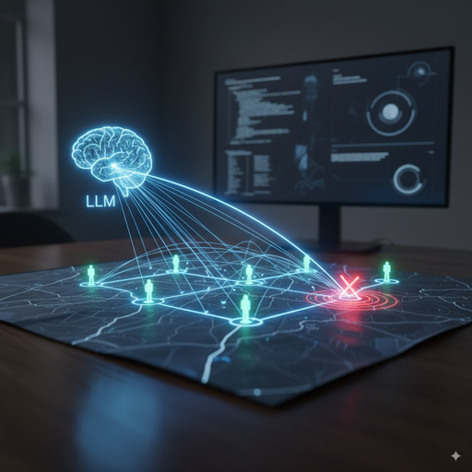
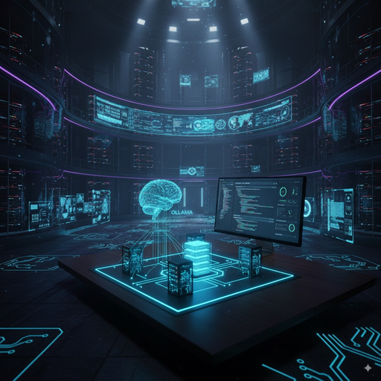
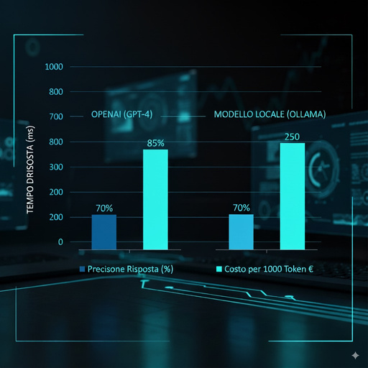
STEP COMPIUTI
01
Ricerca SOTA
02
LLM-Mob Locale
03
Analisi Performance

Slide 9
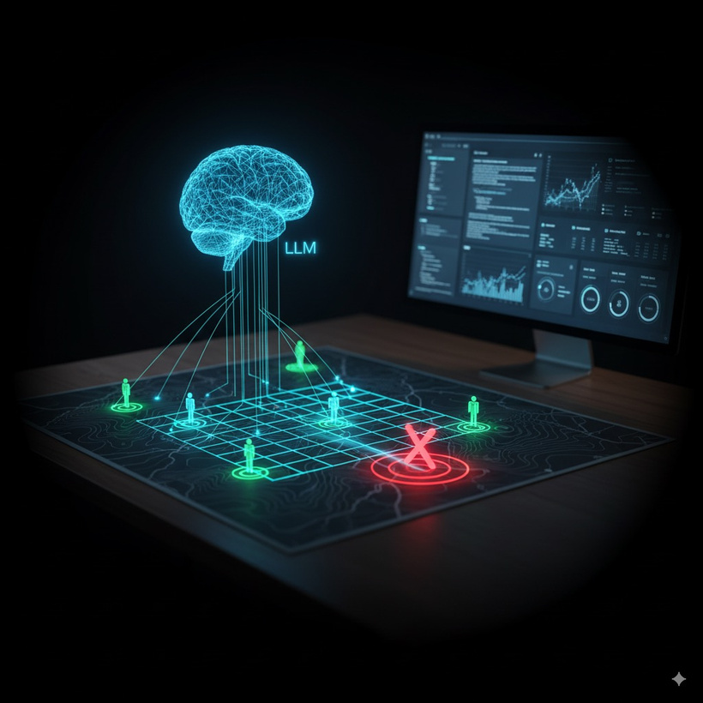
METODOLOGIA
LLM-MOB Framework
01
The contemporary building, with its sleek lines and innovative materials, stands as a testament to modern architectural design.

Slide 10

METODOLOGIA
02
OpenAI API KEY
Ollama
Efficacia ed Efficenza
Rimozione Dipendenza a pagamento per un framework totalmente gratuito ed Open Source
PRO: privacy e sicurezza dei dati
Trade Off Accettabile

Slide 11
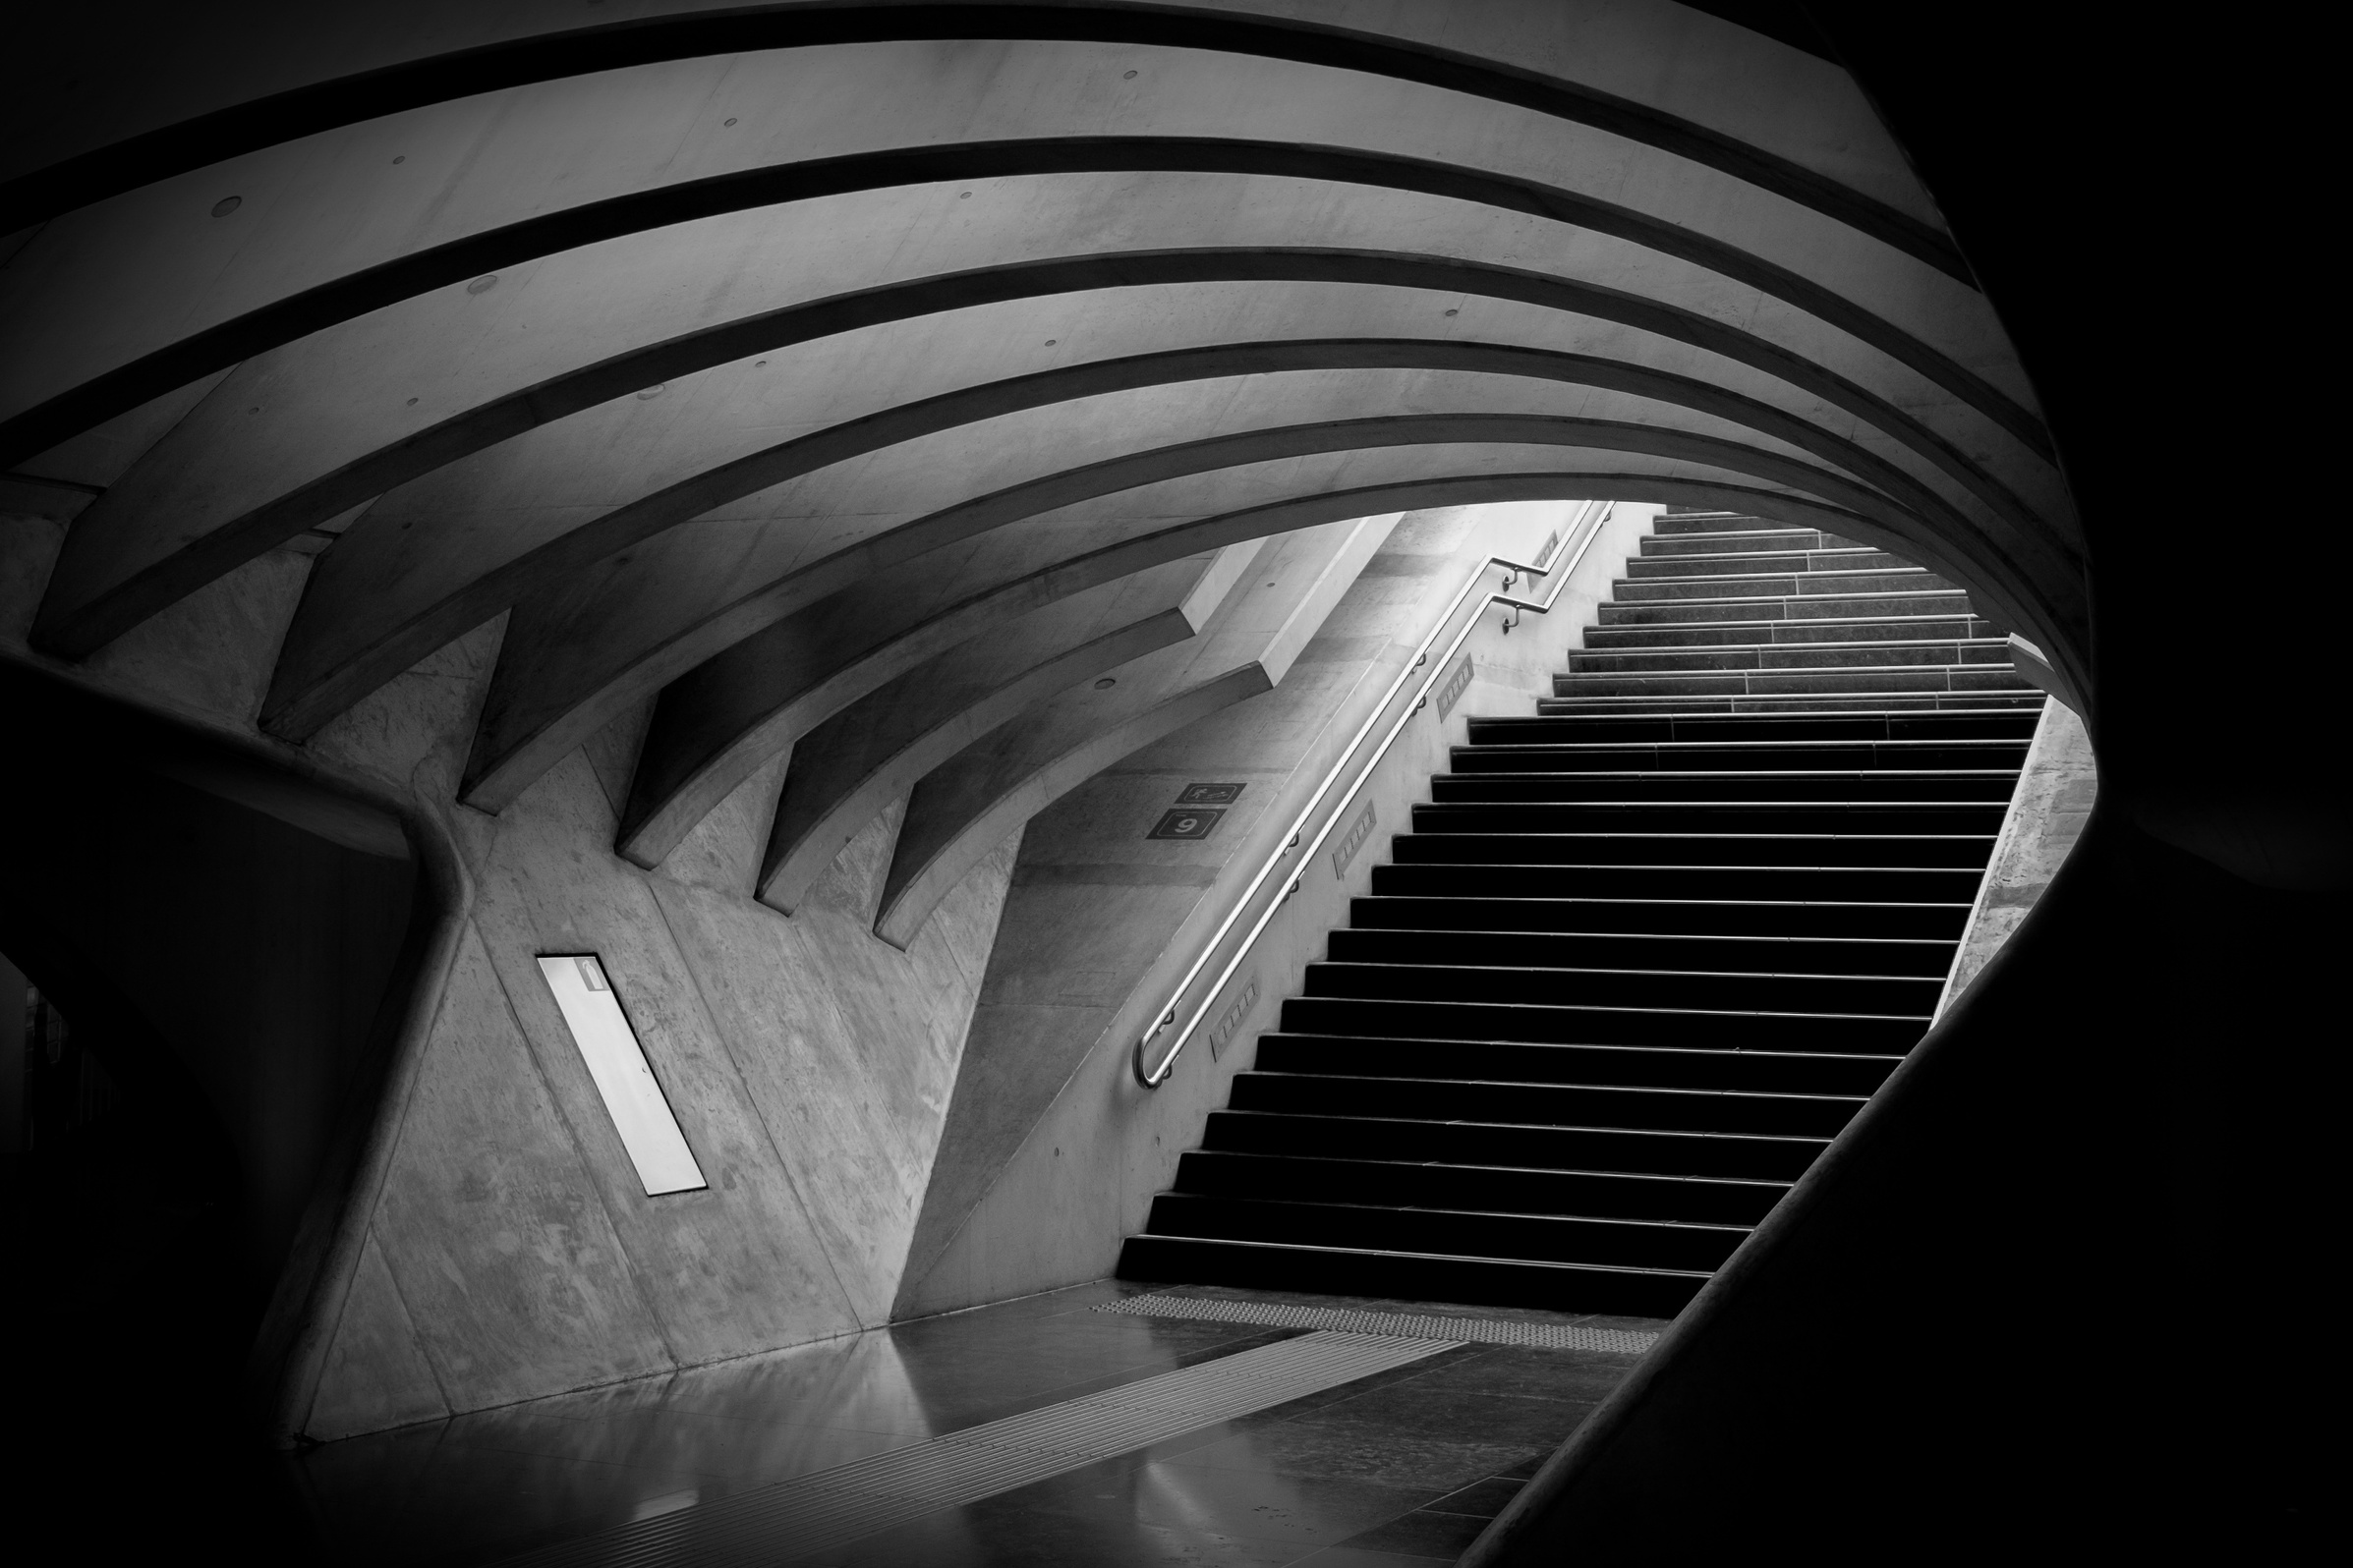
DATASET VERONACARD
intercambiabile
Contemporary Building
The contemporary building, with its sleek lines and innovative materials, stands as a testament to modern architectural design.

Slide 12
STRATEGIE DI PROMTING
01

Slide 13
APPROCCIO INCREMENTALE
BASE
GEOM
TIME
NOME
NOME
COORDINATE
NOME
COORDINATE
TIMESTAMP
Nel promt passiamo:
nome
dei POI visitati
Nel promt passiamo:
nome
coordinate spaziali
dei POI visitati
Nel promt passiamo:
nome
coordinate spaziali
timestamp temporali
dei POI visitati

Slide 14
AMBIENTE DI SVILUPPO
01

Slide 15


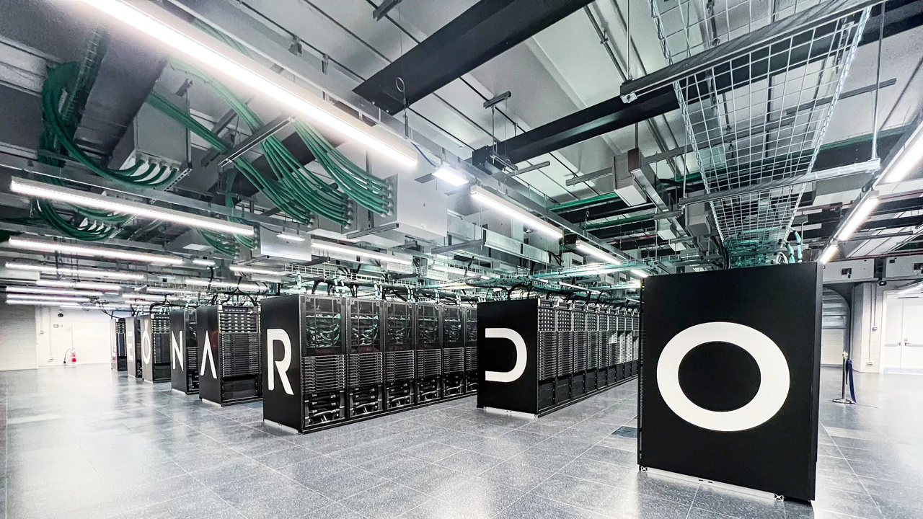
HPC LEONARDO
BOOSTER MODULE
Architettura
3456 NODI
512GB Di RAM DDR4
4x NVIDIA custom Ampere A100

Slide 16
TIMELINE
01

Slide 17




DOCUMENTAZIONE
Studio per l’utilizzo corretto
FLUSSO DI LAVORO
SVILUPPO
The project timeline outlines key milestones and deadlines to ensure that all phases are completed efficiently and on schedule. It begins with the initiation phase, where project goals are clearly defined, and resources are allocated. Following this, the planning phase involves detailed strategizing and the development of a comprehensive roadmap.
Nuove funzionalità
DEVELOPMENT
Attesa allocazione risorse
ESECUZIONE
Sul nodo di Leonardo

Slide 18
RISULTATI OTTENUTI
01

Slide 19


DATA ANALYSIS
This data indicates that our company is experiencing higher profits this year.
Most of the profits earned come from our new line of eco-friendly products. These products have resonated well with consumers who are increasingly conscious of their environmental impact.

Slide 20

CONFRONTO INTER-MODELLO
Llama3.1 8B
Our domestic sales have remained stable this year, reflecting our strategic efforts to maintain market presence and improve customer satisfaction.
Mixtral 8x7B
International sales begin to increase in the second quarter, driven by expanding into new markets and strengthening partnerships with key distributors.
Qwen2.5 14B
Deepseek Coder 33B
Qwen2.5 7B

Slide 21
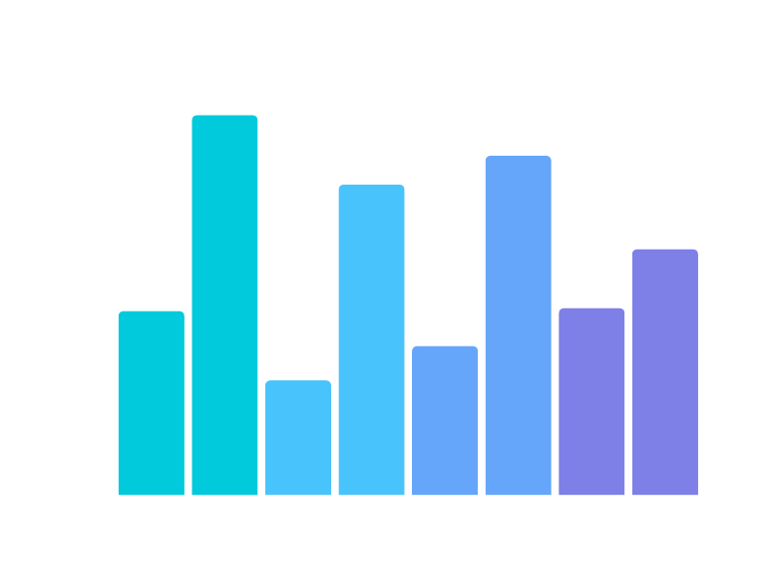
CONFRONTO INTER-MODELLO
Llama3.1 8B
Our domestic sales have remained stable this year, reflecting our strategic efforts to maintain market presence and improve customer satisfaction.
Mixtral 8x7B
International sales begin to increase in the second quarter, driven by expanding into new markets and strengthening partnerships with key distributors.
Qwen2.5 14B
Deepseek Coder 33B
Qwen2.5 7B

Slide 22

CONFRONTO INTER-MODELLO
Llama3.1 8B
Our domestic sales have remained stable this year, reflecting our strategic efforts to maintain market presence and improve customer satisfaction.
Mixtral 8x7B
International sales begin to increase in the second quarter, driven by expanding into new markets and strengthening partnerships with key distributors.
Qwen2.5 14B
Deepseek Coder 33B
Qwen2.5 7B

Slide 23

CONFRONTO INTER-MODELLO
Llama3.1 8B
Our domestic sales have remained stable this year, reflecting our strategic efforts to maintain market presence and improve customer satisfaction.
Mixtral 8x7B
International sales begin to increase in the second quarter, driven by expanding into new markets and strengthening partnerships with key distributors.
Qwen2.5 14B
Deepseek Coder 33B
Qwen2.5 7B

Slide 24
CONCLUSIONE
01

Slide 25
IMPLEMENTAZIONI FUTURE
Sistema Real Time Nelle città
Per distribuire uniformemente i turisti nei punti di interesse
Gestione Flussi turistisci su piste da sci
Ottimizzazione distribuzione sciatori per evitare sovraffollamento
Assicurazioni turistiche dinamiche
Prezzi adeguati sui pattern di mobilità delle visite nei musei e attrazioni

Slide 26




SUPPORTO PER QUESTO IL LAVORO
CINECA
UNIVERSITÀ DI VERONA
PROF.SSA MIGLIORINI
Accesso all'infrastruttura HPC Leonardo
Accesso Al DataSet VeronaCard
Supervisione e guida durante lo sviluppo
AMICI E COLLEGHI
FAMIGLIA
Sostegno nei momenti più critici
Supporto durante l'intero percorso universitario
Se vuoi andare veloce, vai da solo. Se vuoi andare lontano, vai insieme

Slide 27
GRAZIE PER
L’ATTENZIONE
Telefono
Email
Dettagli Implementativi
+39 3347985325
simone.mattioli@studenti.univr.it
Repository Git-Hub

